Slide 1
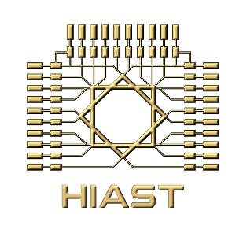
تصميم وتنفيذ ميكانيزم مطاوع للتحكم بتوجيه شعاع الدفع لجسم طائر Design and Implementation of a Thruster Orienting Compliant Mechanism
الجمهوريّة العربيّة السوريّة
المعهد العالي للعلوم التطبيقيّة والتكنولوجيا
قسم هندسة النظم الإلكترونيّة والميكانيكيّة
العام الدراسي 2022/2023
تقديم: زين العابدين زريق
إشراف: د. عبد الكريم طعان
ما. نزار فليون – م. راما قصار بني المرجة

Slide 2
المحتويات
مقدّمة عامّة
التعريف بالمشروع
الدراسة المرجعيّة
ما تمّ إنجازه
خطة العمل

Slide 3
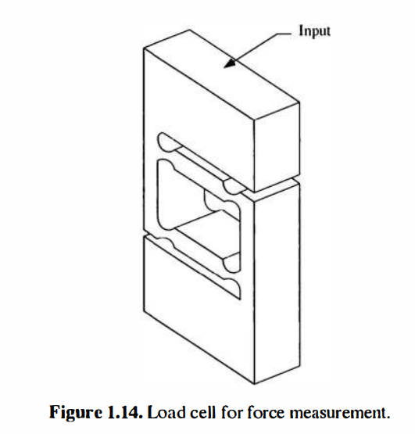
مقدّمة عامّة
ما هي الميكانيزمات المطاوعة؟
خصائص الميكانيزمات المطاوعة
تقليل عدد القطع المتحركة
الوثوقية
سهولة التصنيع وبالتالي التكلفة المنخفضة
حركة دقيقة بسبب عدم وجود خلوصات وبالتالي أداء أفضل
إمكانية التصنيع على المستوى المحهري
خفة الوزن
توجيه شعاع الدفع لجسم طائر
Notes:
مثال البينسة بنسبة 30 ل 1
مثال زر الضوء أكثر من مليون دورة بدون فشل

Slide 4
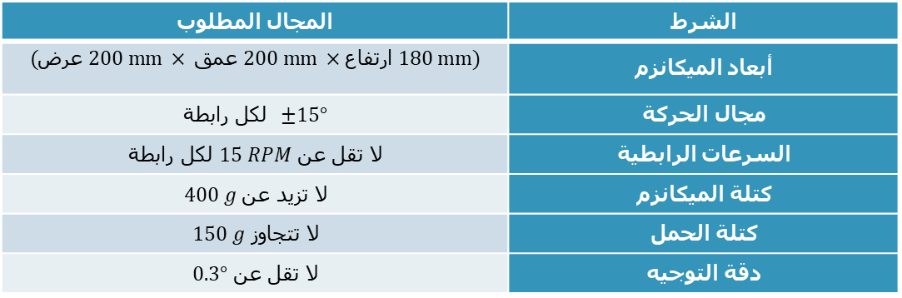
التعريف بالمشروع
هدف المشروع
دفتر الشروط الوظيفيّة
دراسة مرجعية لأسباب استخدام هذا النوع من الميكانزمات
دراسة المواد الممكن استخدامها لتحقيق هذا النوع من الميكانيزمات
المقارنة بين نوعي الميكانيمات التقليدية والمطاوعة عمليّاً
الشرط | المجال المطلوب
أبعاد الميكانزم | $$(عرض 200 mm × عمق 200 mm ×ارتفاع 180 mm)$$
مجال الحركة | $±15°$ لكل رابطة
السرعات الرابطية | لا تقل عن $15 RPM$ لكل رابطة
كتلة الميكانزم | لا تزيد عن $400 g$
كتلة الحمل | لا تتجاوز $150 g$
دقة التوجيه | لا تقل عن $0.3°$

Slide 5
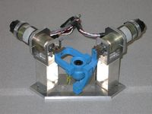
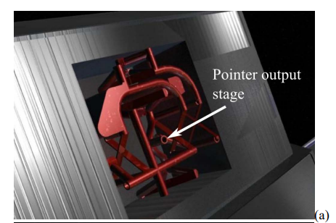
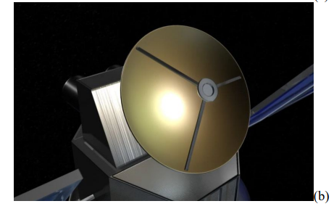
الدراسة المرجعيّة
Agile Eye 2DoFs Orienting Mechanism:
Monolithic 2 DOF fully compliant space pointing mechanism:

Slide 6
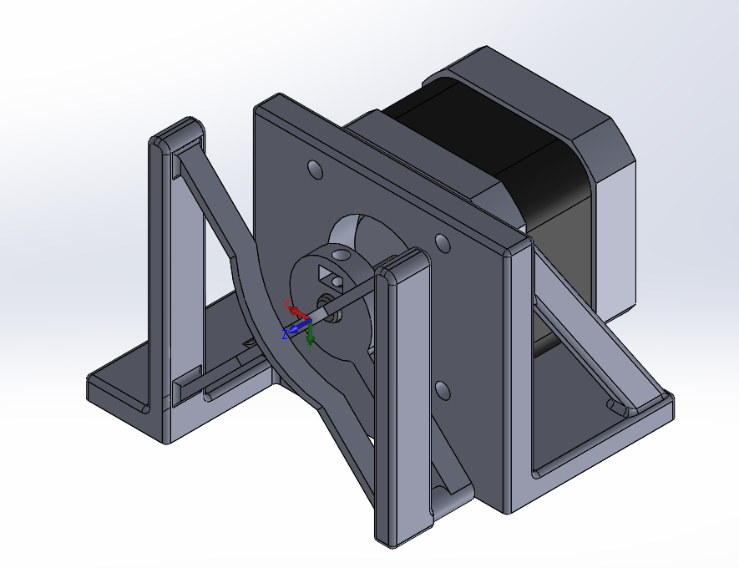
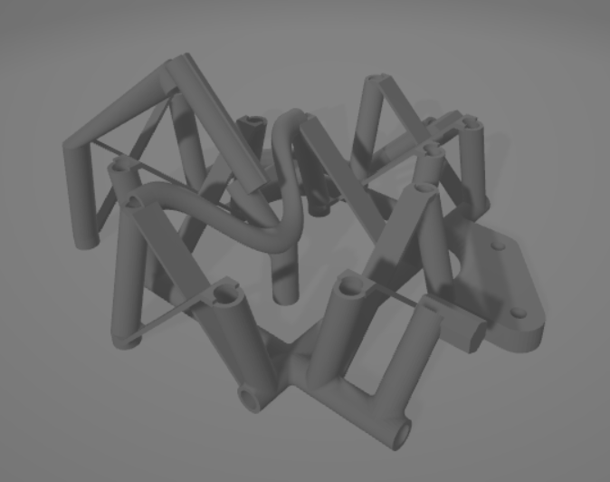
ما تم إنجازه
تجربة طباعة تصميم جاهز للميكانيزم المطاوع من أجل الدراسة
تصميم رابطة دورانية مطاوعة
تصميم مبدئي للميكانيزم التفرعي Agile Eye

Slide 7
خطة العمل
إتمام دراسة الميكانيزم المطبوع
إتمام تصميم المنصة المطاوعة
طباعة وتنفيذ الميكانيزم التفرعي Agile Eye
طباعة وتنفيذ الميكانيزم المطاوع
مقارنة الميكانيزمين بعد التحكم بهما

Slide 8
شكراً لاستماعكم!

